Slide 1
Свойства вод Мирового океана

Slide 2
Соленость – количество соли, Растворенной в 1 литре воды (измеряется в промилле ‰)
Средняя соленость вод Мирового океана – 35 ‰
Соленость зависит:
Повышает соленость
Понижает соленость
Большое испарение
пониженное испарение
атмосферные осадки
реки
таяние льдов и айсбергов

Slide 3
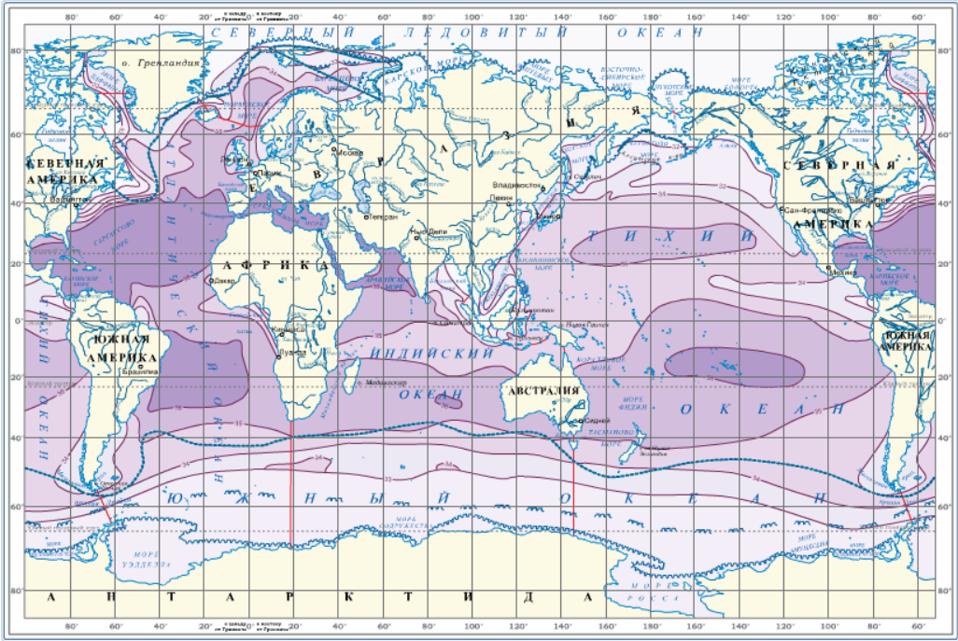
Соленость поверхностных вод мирового океана

Slide 4
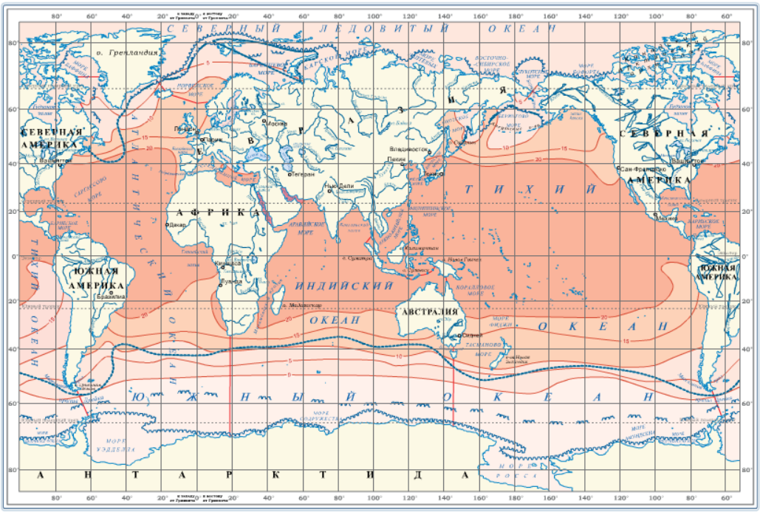
температура поверхностных вод мирового океана

Slide 5
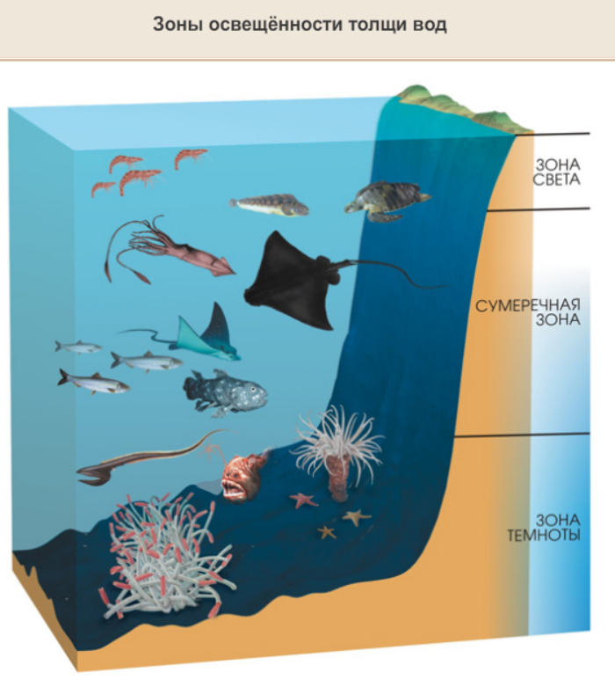
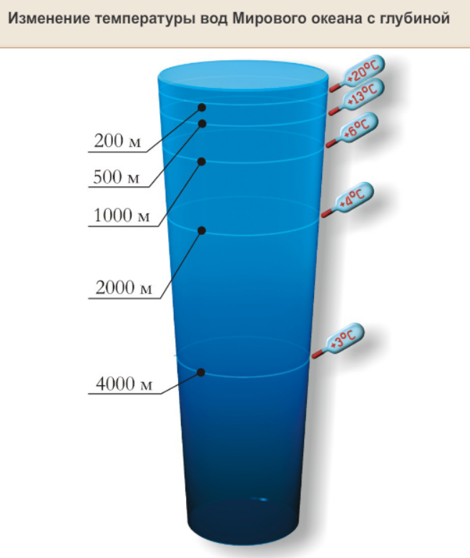

Slide 6
Движение вод Мирового океана
Ветровые волны
Причина:
Приливы и отливы
Причина:
Цунами
Причина:
Океанические течения
Причина:

Slide 7
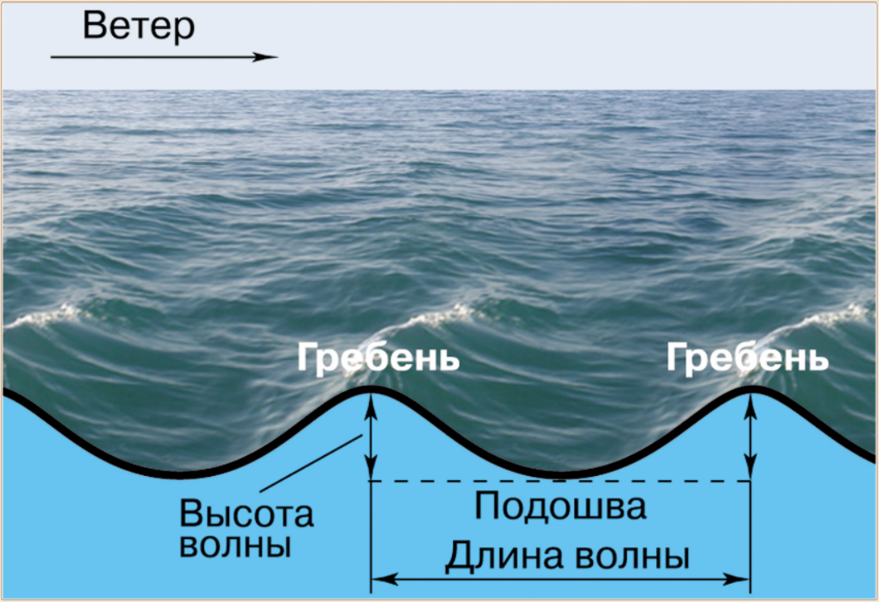
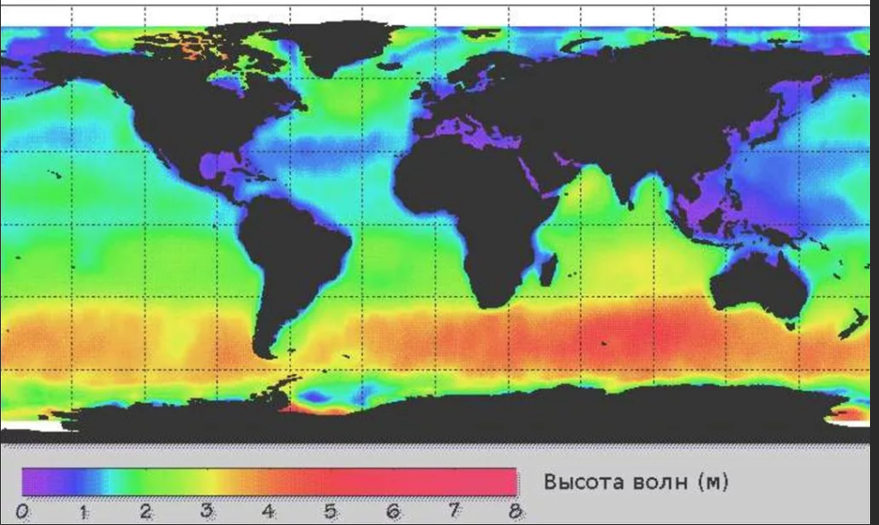
Ветровые волны
Элементы волны

Slide 8
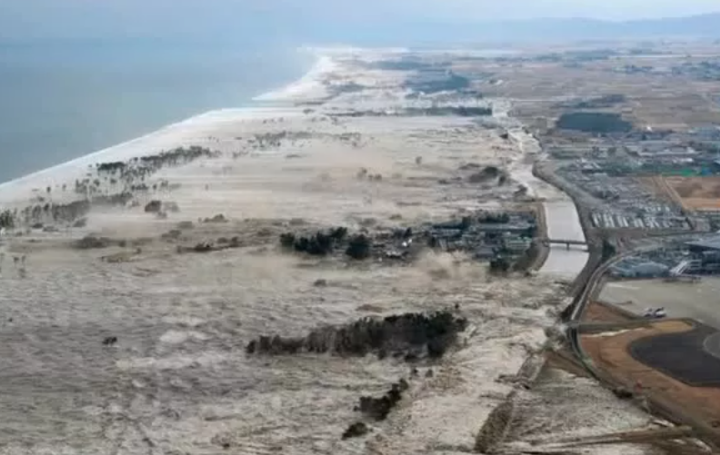
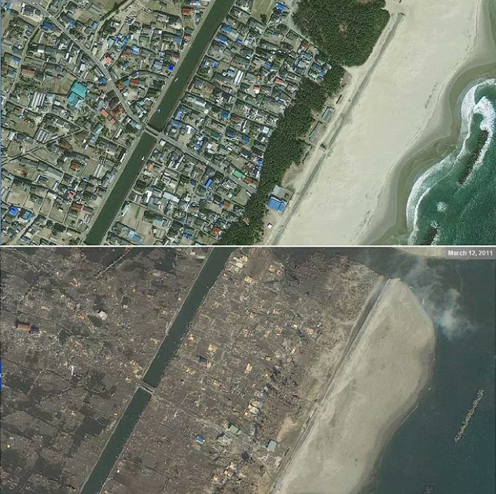
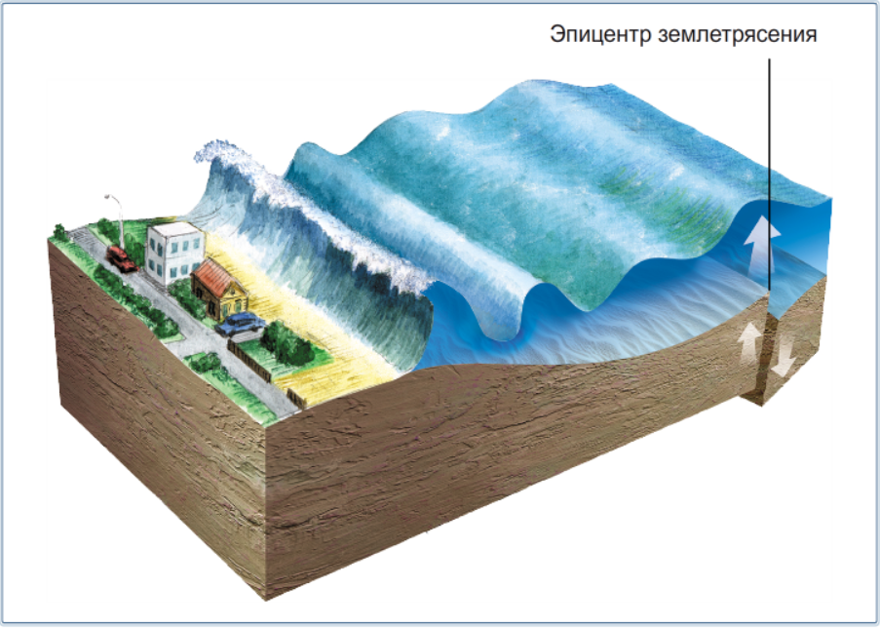
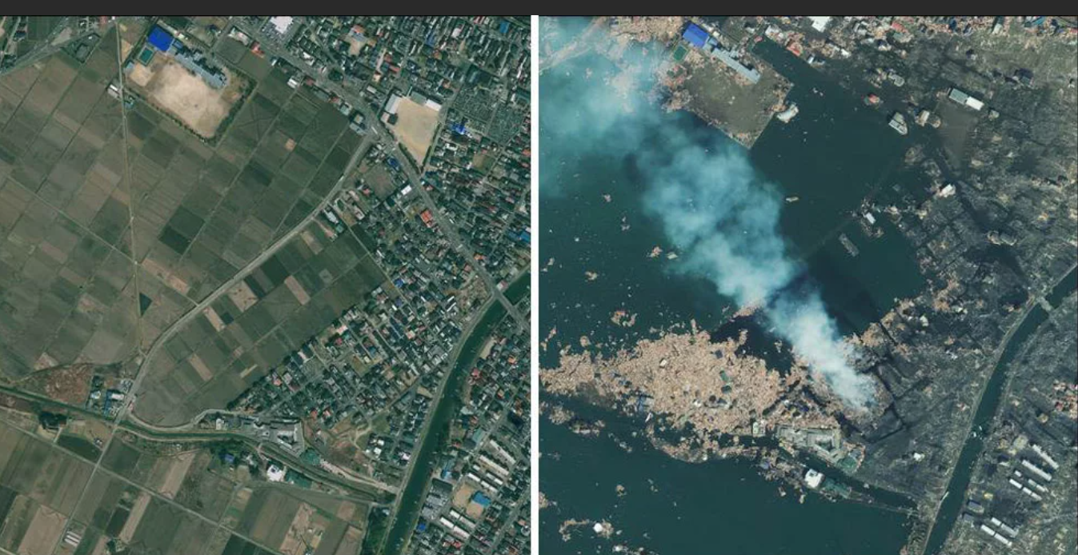
цунами

Slide 9
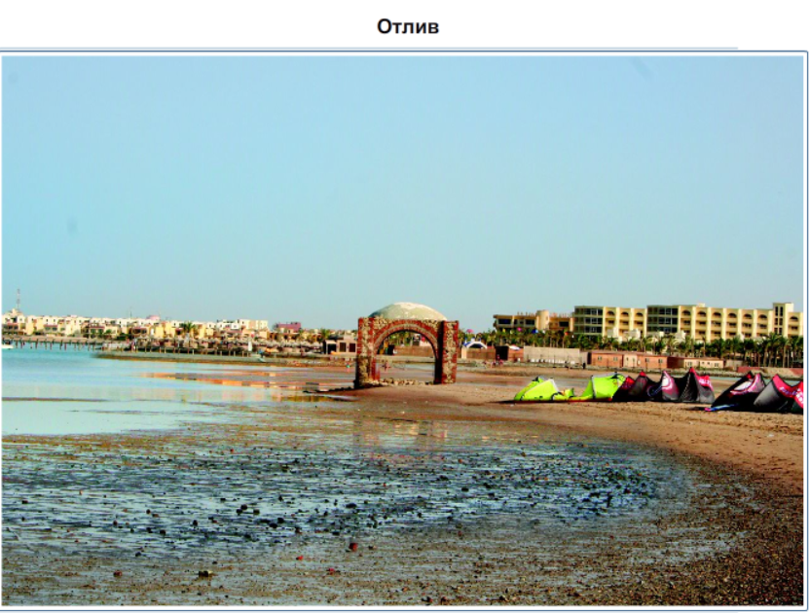
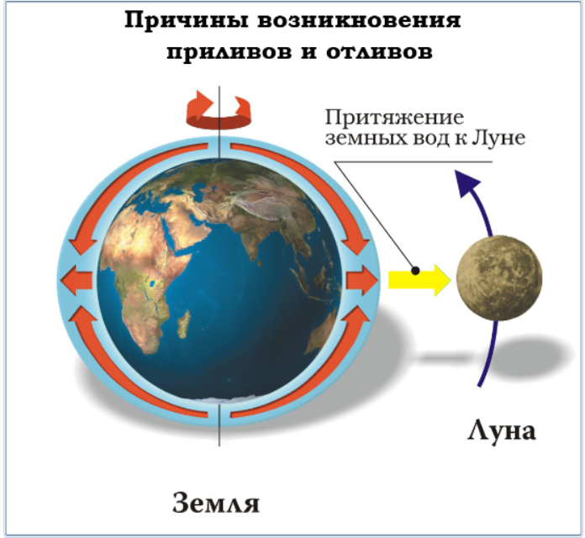
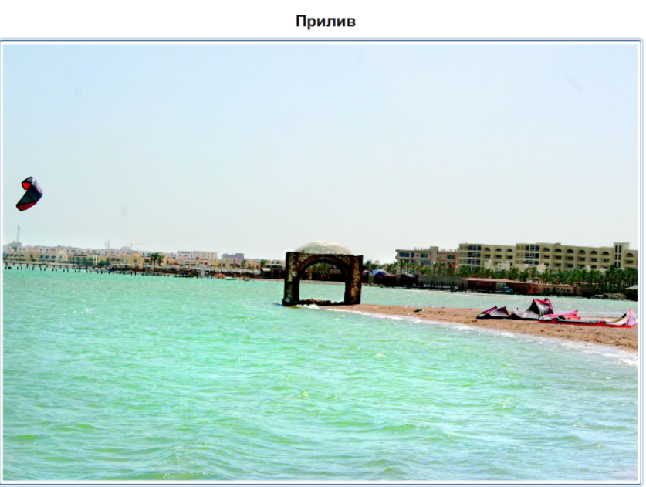
Приливы и отливы

Slide 10
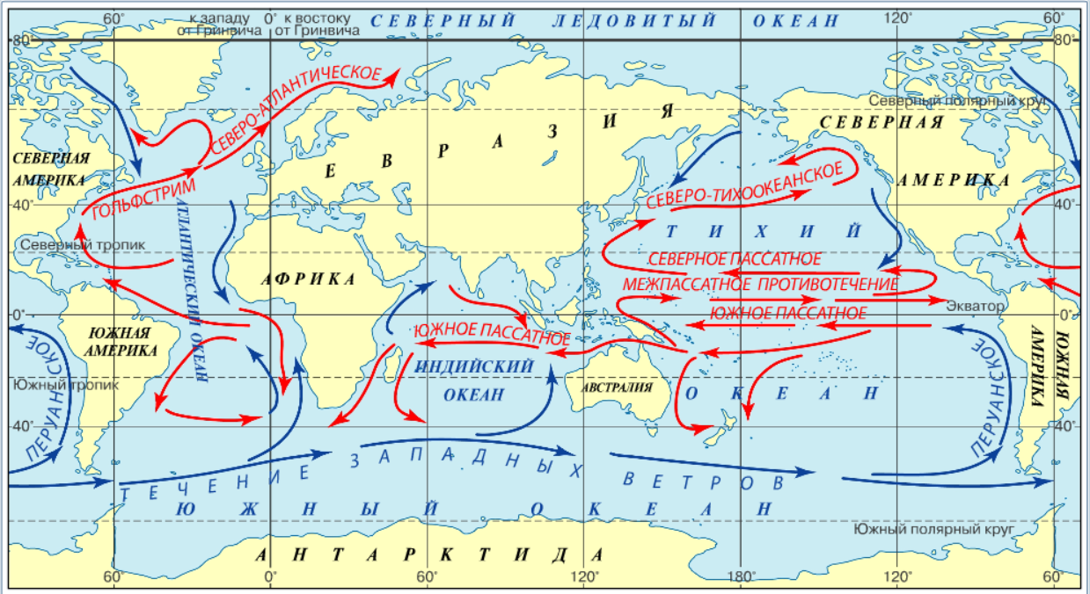
Океанические течения

